Slide 1

NÁZEV: VY_42_INOVACE_02_Číslo a proměnná_13
NÁZEV ŠKOLY: Základní škola, Uherský Ostroh, okres Uherské Hradiště, příspěvková organizace
AUTOR: RNDr. Ivana Bělohradová
TEMA: M – 8.A – Druhá mocnina a odmocnina
ČÍSLO PROJEKTU: CZ.1.07/1.4.00/21.1616

Slide 2
Anotace
Prezentace je určena k seznámení žáků s novým učivem – druhou mocninou a odmocninou. Uvedené příklady jsou vhodné k samostatnému či skupinovému procvičení s následnou kontrolou a případným vysvětlením chyb. Materiál lze výhodně využít i v rámci shrnutí učiva. Prezentace je doplněna tabulkami pro doplnění ve Wordu. Práce s tímto materiálem byla pěkným a užitečným zpestřením hodiny, podle odezvy žáků bylo vše srozumitelné a dokonce i zábavné.

Slide 3
Druhá mocnina a odmocnina
(jednoduché příklady a vyhledávání v tabulkách)

Slide 4
Druhá mocnina
mocnitel
(exponent)
základ
mocniny
a²
druhá mocnina čísla a
a ∙ a = a²

Slide 5
Druhá odmocnina
základ
odmocniny
odmocnítko
druhá odmocnina čísla a

Slide 6
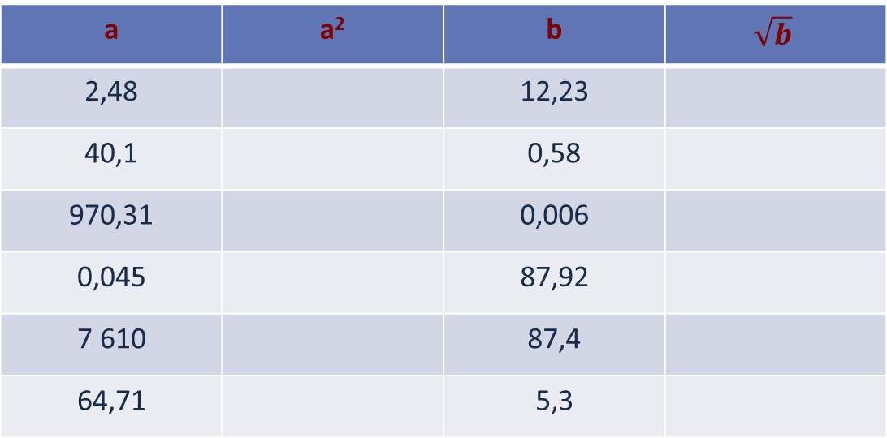
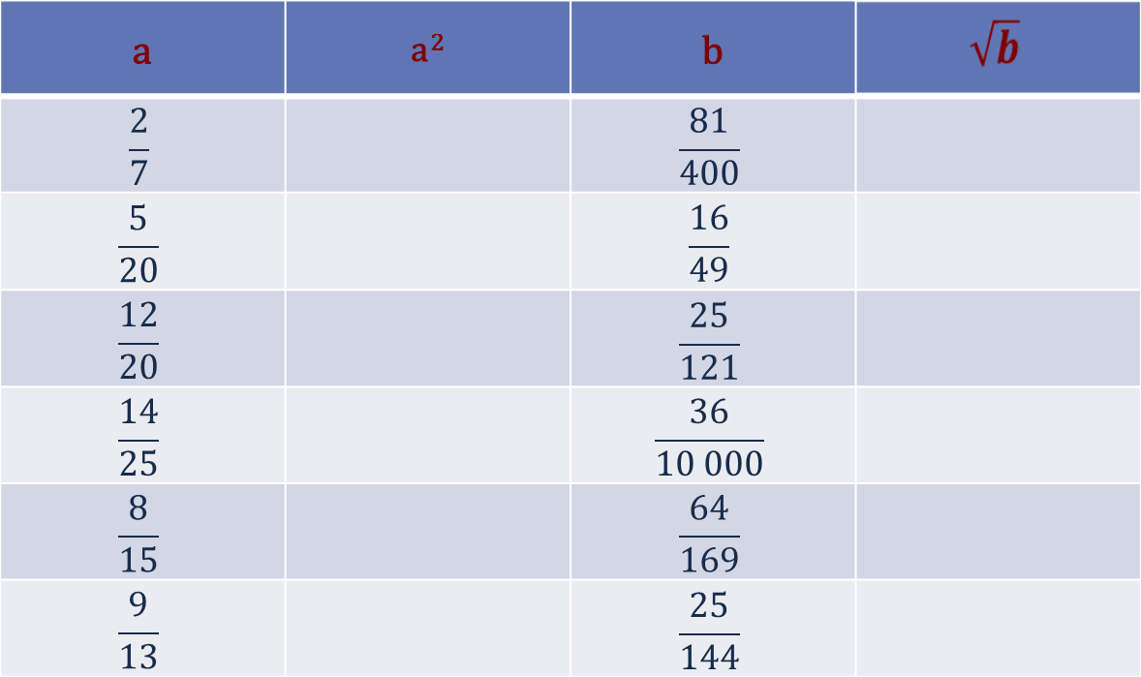
1. Vypočítej zpaměti
a | a² | b
$$\frac{2}{7}$$ |  | $$\frac{81}{400}$$
$$\frac{5}{20}$$ |  | $$\frac{16}{49}$$
$$\frac{12}{20}$$ |  | $$\frac{25}{121}$$
$$\frac{14}{25}$$ |  | $$\frac{36}{10 000}$$
$$\frac{8}{15}$$ |  | $$\frac{64}{169}$$
$$\frac{9}{13}$$ |  | $$\frac{25}{144}$$

Slide 7
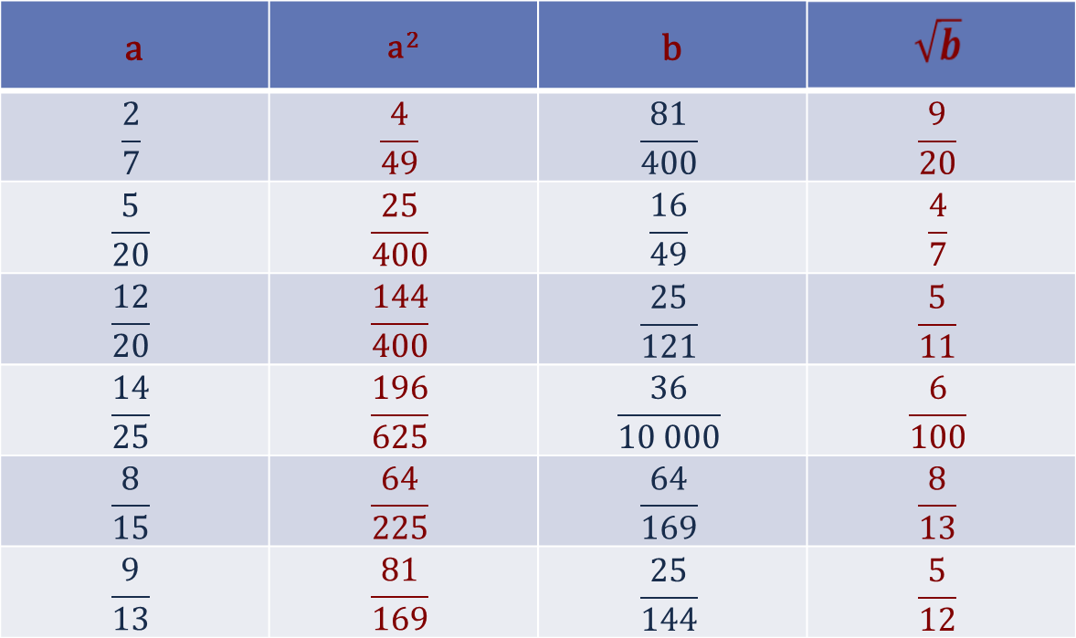
1. Vypočítej zpaměti - výsledky
a | a² | b
$$\frac{2}{7}$$ | $$\frac{4}{49}$$ | $$\frac{81}{400}$$ | $$\frac{9}{20}$$
$$\frac{5}{20}$$ | $$\frac{25}{400}$$ | $$\frac{16}{49}$$ | $$\frac{4}{7}$$
$$\frac{12}{20}$$ | $$\frac{144}{400}$$ | $$\frac{25}{121}$$ | $$\frac{5}{11}$$
$$\frac{14}{25}$$ | $$\frac{196}{625}$$ | $$\frac{36}{10 000}$$ | $$\frac{6}{100}$$
$$\frac{8}{15}$$ | $$\frac{64}{225}$$ | $$\frac{64}{169}$$ | $$\frac{8}{13}$$
$$\frac{9}{13}$$ | $$\frac{81}{169}$$ | $$\frac{25}{144}$$ | $$\frac{5}{12}$$

Slide 8
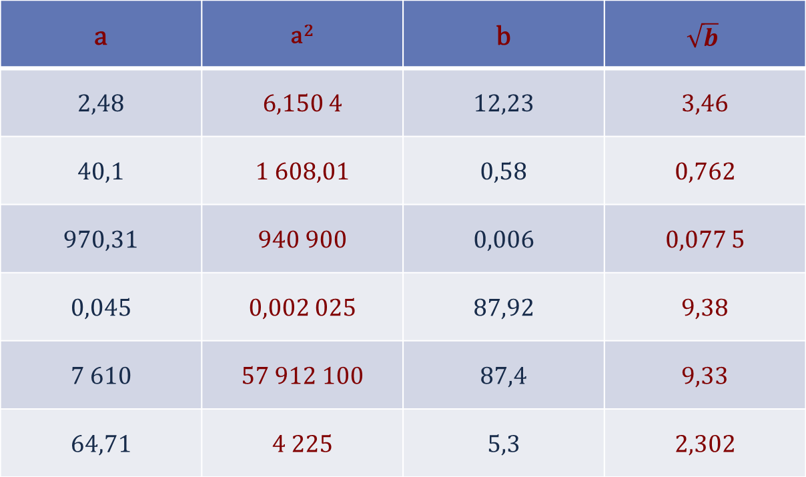
2. Vyhledej v tabulkách
a | a² | b
2,48 |  | 12,23
40,1 |  | 0,58
970,31 |  | 0,006
0,045 |  | 87,92
7 610 |  | 87,4
64,71 |  | 5,3

Slide 9
2. Vyhledej v tabulkách - výsledky
a | a² | b
2,48 | 6,150 4 | 12,23 | 3,46
40,1 | 1 608,01 | 0,58 | 0,762
970,31 | 940 900 | 0,006 | 0,077 5
0,045 | 0,002 025 | 87,92 | 9,38
7 610 | 57 912 100 | 87,4 | 9,33
64,71 | 4 225 | 5,3 | 2,302

Slide 10
Citace
Text: vlastní autorské dílo

